Slide 2
EVO Company
12 років
у створенні проектів
1200 співробітників
впроваджують зміни в обслуговуванні клієнтів
більше 100 мільйонів
візитів на наші проекти за місяць

Slide 3
Програмний РРО для вирішення задачі реєстрації чеків швидко та доступно. Інтегрується з будь-якою системою
Програмний РРО — це ...
Економно
Зручно
Інноваційно

Slide 4
«Вчасно.Каса» значно зменшує витрати
Витрата
Альтернатива
Результат
Закупівля касового обладнання (відкриття нових магазинів або вийшов термін експлуатації РРО)
Вартість щомісячного касового обслуговування
Вартість закупівлі та доставки касової стрічки
Безкоштовне підключення пРРО та необмежене користування
Вдвічі дешевша абонплата, постійні оновлення та додаткові функції у вартість абонплати
Е-чек для клієнта у додатку, sms, email, QR дозволяють відмовитися взагалі чи скоротити видачу паперових чеків
2-3 х економії
Витрати на РРО Витрати на Вчасно.Каса

Slide 5
РРО*
пРРО**
Умови:
200 кас
300 чеків на день
1 рік
168 000 грн
720 000 грн
1 095 000 грн
0 грн
264 000 грн
730 000 грн
Економія в 3 рази!
Приклад економії
Вартість купівлі РРО Обслуговування/абонплата Касова стрічка
Розрахунки
* Закупівля РРО — ціна 5 880 грн розділена на 84 місяці (7 років):
70 грн * 200 кас * 12 місяців = 168 000 грн
Обслуговування — 300 грн * 200 кас * 12 місяців = 720 000 грн
Вартість стрічки — 30 грн/100 м, 300 чеків = 50 м (15 грн). 15 грн * 200 кас * 365 днів = 1 095 000 грн
** Закупівля пРРО: 0 грн
Абонплата: 110 грн (при кількості кас 200) 110 грн * 200 кас * 12 місяців = 264 000 грн
Вартість стрічки: 1 095 000 - 1 095 000 / 3 (кожен 3 чек — електронний) = 730 000 грн

Slide 6
ПРРО — швидке підключення нових кас
Веб-кабінет дає можливість:
Зареєструвати торгову точку та касу за лічені хвилини
Зареєструвати будь-яку кількість кас у межах однієї торгової точки в 3 кліки
Швидко створити резервну касу за необхідності

Slide 7
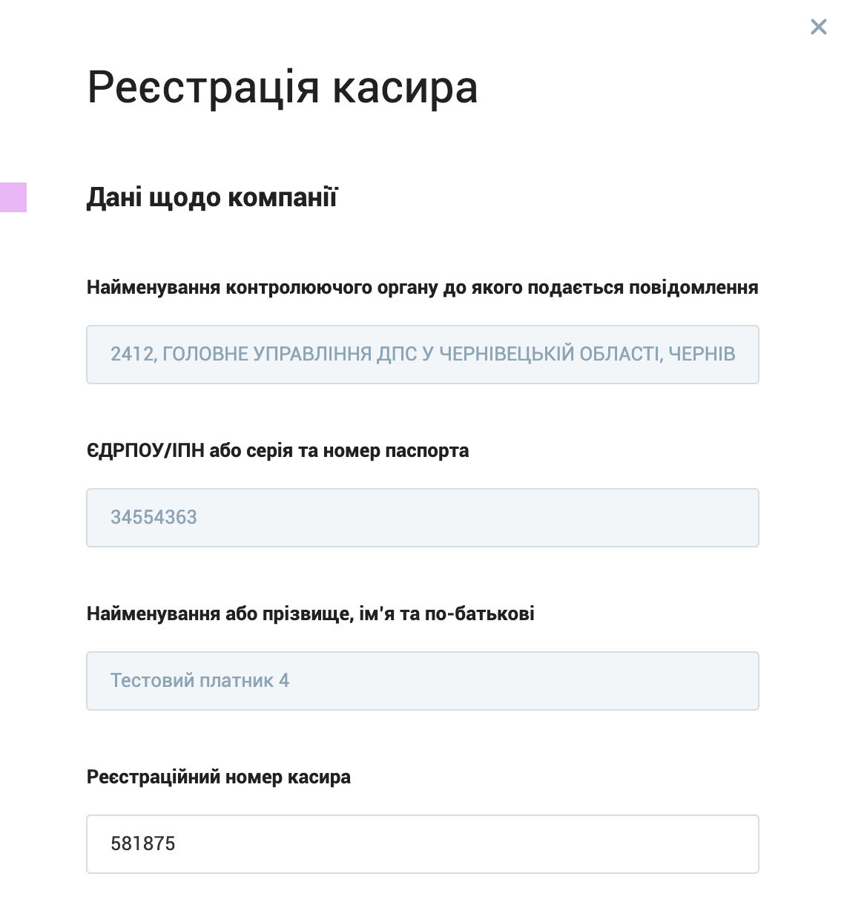
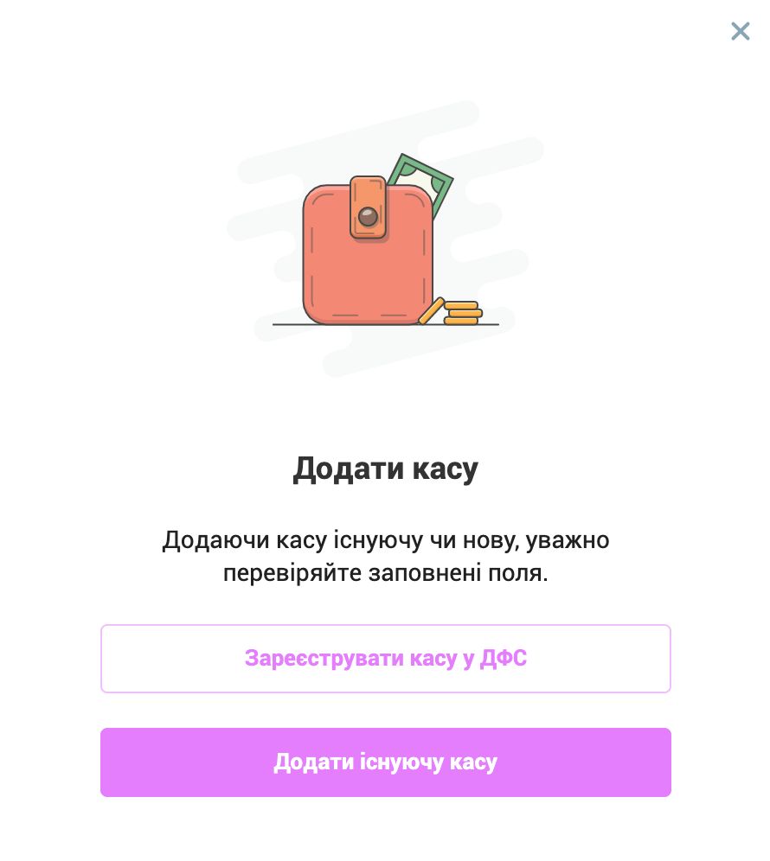
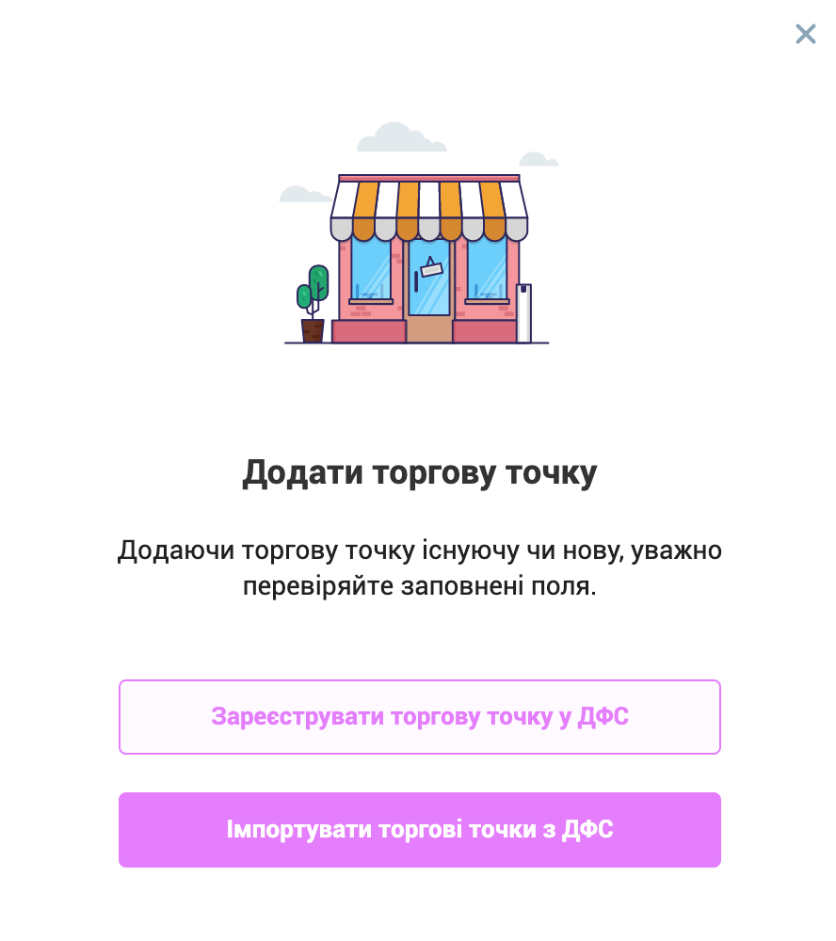
ПРРО дає більше гнучкості при відкритті нових магазинів чи розширенні існуючих!
Три кроки до першого фіскального чеку:
реєстрація Торгової точки
реєстрація програмної каси
реєстрація касира
3.
2.
1.

Slide 8
Кабінет «Вчасно.Каса» — це зручне зберігання чеків
Зберігання чеків у веб-кабінеті:
чеки та звіти в одному місці, легко та швидко можна знайти потрібний документ
сервер Amazon дублює інформацію на трьох континентах, гарантуючи абсолютну надійність за будь-яких обставин
фіскальні документи завжди доступні — маючи логін та пароль або ЕЦП компанії, переглядати чеки та звіти можна з будь-якого місця (робочий чи домашній комп’ютер та навіть телефон)

Slide 9
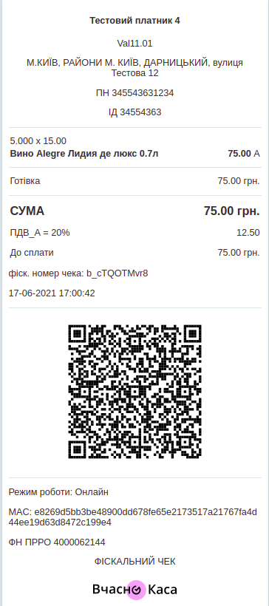
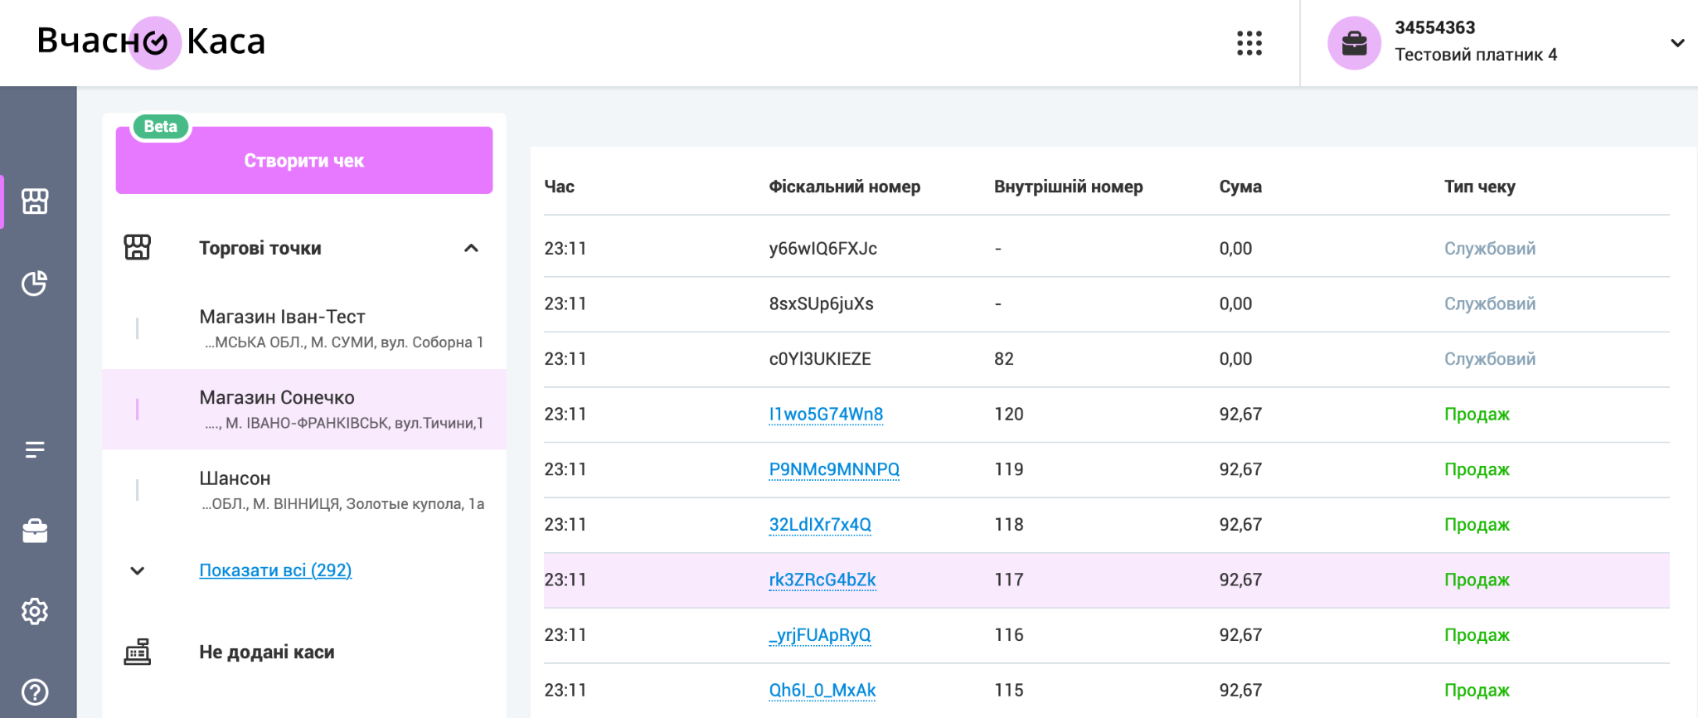
З пРРО вам більше не потрібно зберігати друковані чеки та z звіти. Уся інформація доступна у електронному форматі. Країна без паперу стає ближчою!

Slide 10
Нові можливості контролю з «Вчасно.Каса»
У веб-кабінеті ви можете:
перевіряти з точністю до хвилини час початку та закриття зміни
переглядати чеки у реальному часі (кожен виданий чек одразу ж з’являється у веб-кабінеті)
переглядати z звіти одразу після формування
сформувати звіт за період (у exel-форматі завантажуються всі z звіти за вказаний проміжок часу)
перевірити закриття зміни (чи було відправлено z звіт до ДФС)
зробити аварійне закриття зміни за необхідності (касир забув закрити зміну, відключили світло тощо)
Доверяй, но проверяй.
(с) приказка

Slide 11
Контролювати роботу магазину можна з будь-якого комп’ютера та навіть зі смартфону
Скільки часу триває зміна?
О котрій було відкрито зміну?
Сформувати х-звіт?

Slide 12
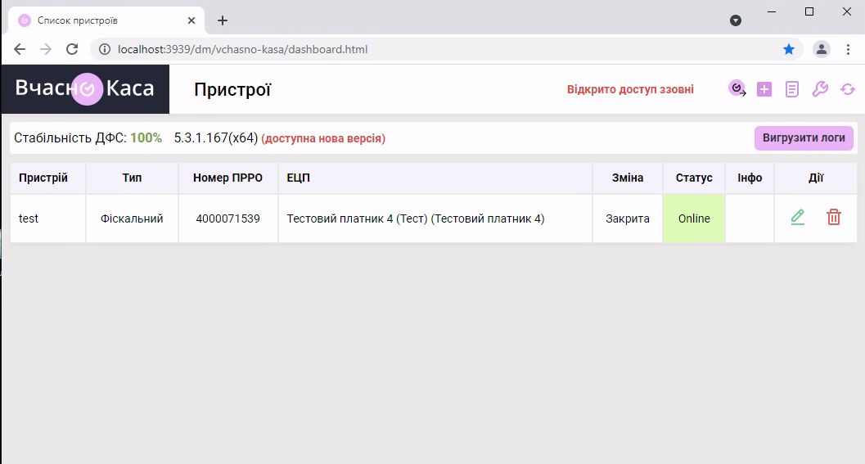
Локальний додаток «Вчасно.Каса» — гарантія надійної роботи
Веб-додаток, що встановлюється локально на комп’ютері чи смартфоні та поєднується із системою обліку.
Функції додатку:
Робота на ОС Windows, Linux, Android
Автоматична обробка запитів у
фоновому режимі
Зберігання електронного підпису
Робота в мережевому режимі
Гарантія офлайн режиму

Slide 13
Додаток «Вчасно.Каса» гарантує надійну роботу offline-режиму за будь-яких обставин!
Офлайн у «Вчасно.Каса» — це:
абсолютна автоматичність: досконалий модуль аналітики стабільності ДФС гарантує автоматичний перехід в офлайн при низькій стабільності ДФС та повернення в онлайн при відновленні показників стабільності
гарантія надійної роботи за будь-яких обставин: робота каси залишиться без змін навіть за відсутності Інтернету
витримано усі вимоги законодавства: попередження про офлайн після 20 годин роботи, та блокування пРРО при 36 годинах роботи підряд, щоб не наражати вас на штраф

Slide 14
Увесь процес займає до 1 секунди!
4 КРОК Податкова надає фіскальний номер і чек зберігається у веб-кабінеті
5 КРОК З веб-кабінету готовий чек повертається до локального додатку
3 КРОК Усі дані відправляються на сервер податкової
Податкова
Центр сертифікації ключів (АЦСК)
Веб-кабінет «Вчасно.Каса»
Як це працює?
РЕЗУЛЬТАТ: Клієнт отримує друкований чек або повідомлення з посиланням, що веде на візуалізацію чеку у нашому веб-кабінеті
2 КРОК Локальний додаток робить запит на перевірку ключа до АЦСК, що його видав
2 КРОК Дані для чеку надсилаються до веб-кабінету
6 КРОК З локального додатку передається візуалізація готового чеку до вашої POS
1 КРОК При формуванні чека POS-система передає у локальний додаток такі дані: назву товару, кількість, ціну та податкові групи. Передаються дані до конкретної каси.
Ваша POS-система чи CRM (1С, Вчасно.ПОС, SmartTouch)
Локальний додаток «Вчасно.Каса»

Slide 15
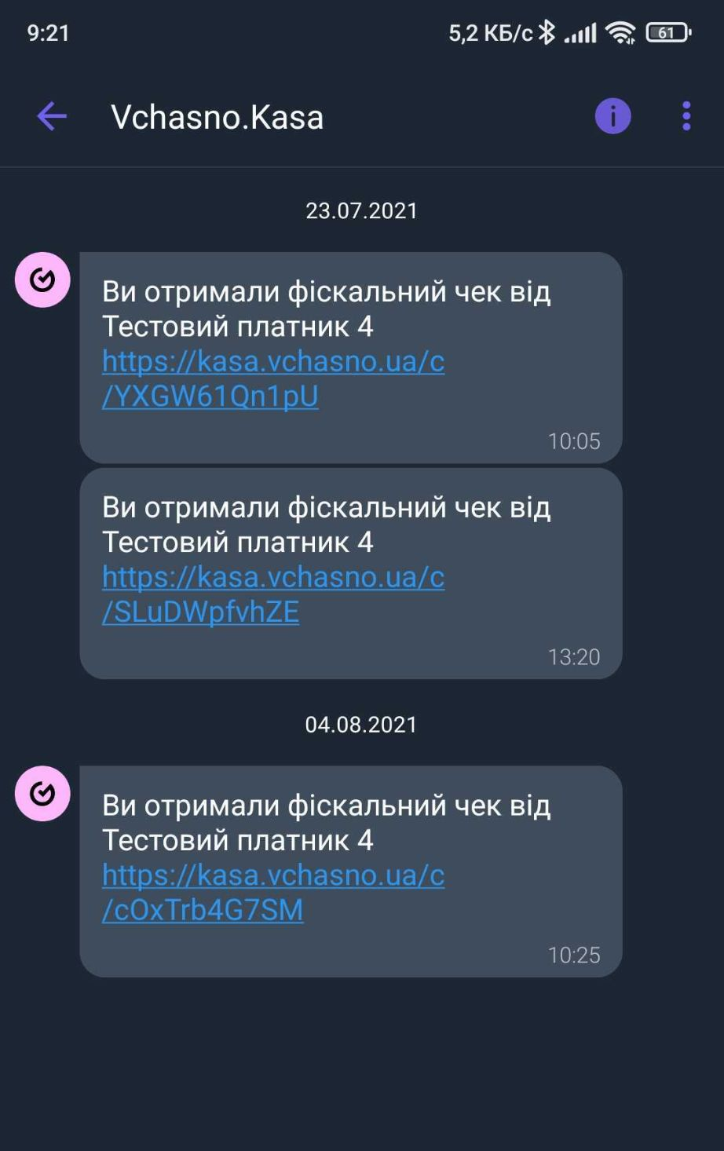
Сучасна видача чеків споживачам
POS ідентифікує покупця за номером телефону / поштою та відправляє дані у «Вчасно.Каса» (при Інтернет-замовленнях клієнт лишає свою пошту або номер телефону; для офлайн магазинів ідентифікувати клієнта можливо за картою лояльності)
Обираєте спосіб відправки (можна встановити за замовчуванням вайбер, якщо у клієнта немає вайберу — відправку буде здійснено по СМС)
Ми надсилаємо чек (клієнт отримує повідомлення з посиланням на чек, як на прикладі)

Slide 16
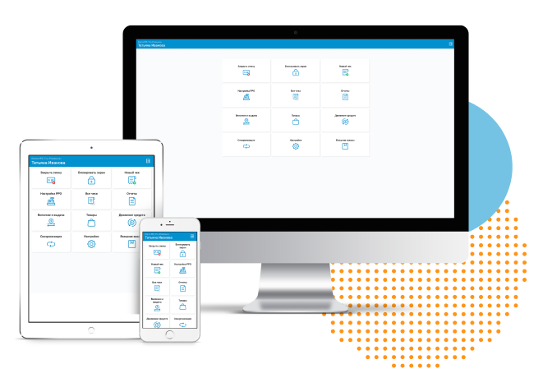
Видача чеків за адресою клієнта при власній доставці
За допомогою рішення Каса + POS впроваджуйте мобільні робочі місця касира та отримайте можливість видавати чек за місцем передачі товару
Android додаток для зручного та швидкого проведення продажів у смартфоні / планшеті.
Можливість працювати з пристроями 3 в 1: банківський термінал + пРРО + ПО для кур’єра.
Можливість керувати замовленням на місці: клієнт відмовився від частини товарів — кур’єр на місці видаляє зайвий товар і видає коректний чек, без процедури повернення.
2. У готовому вигляді відправляється у смартфон чи 3 в 1 кур’єра
3. Кур’єр передає чек клієнту (друкує, показує QR-код чи відправляє у месенджері)
1. Замовлення потрапляє у вашу систему обліку

Slide 17
Використовуйте разом із «Вчасно.Каса» хмарний сервіс з автоматизації та обліку продажів «Вчасно.POS»
Легка та швидка інтеграція з наявними програмами, торговельним обладнанням, дисконтними сервісами. Готова інтеграція з BAS (1С) та маркетплейсом Prom.ua.
Кастомізація чеків під потреби бізнесу. Приймає декілька видів оплат в одному чеку. Вже сканує акцизну марку та виводить QR код у чеку.
Аналітичні звіти та контроль бізнесу у реальному часі. Рахунки, продажі, гроші в касі, склад тощо.
Робоче місце продавця (касира). Автоматизація роботи продавців та касирів у додатку «Вчасно.POS». Покращення ефективності процесів, скорочення часу обслуговування клієнтів.

Slide 18
Отже, з «Вчасно.Каса» ви отримуєте...
1. Безкоштовний додаток для фіскалізації чеків
2. Швидку реєстрацію нових торгових точок та кас
3. Нову точку якісного контролю магазинів
4. Надійне зберігання чеків та z звітів
5. Досконалий режим офлайн роботи
8. Повноцінна POS система для автоматизації роботи за необхідності
6. Сучасний спосіб передачі чеків покупцям
7. Готове рішення для видачі чеків кур’єром

Slide 19
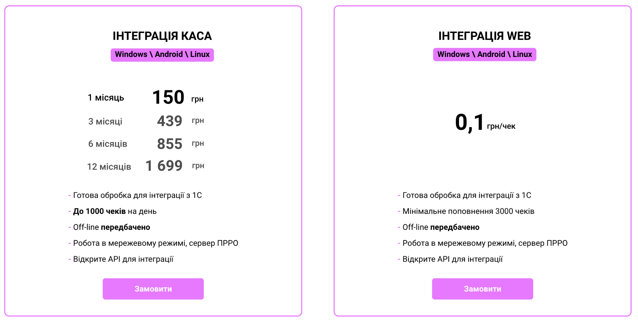
Тарифи «Вчасно.Каса»:
За наявності своєї POS системи:

Slide 20
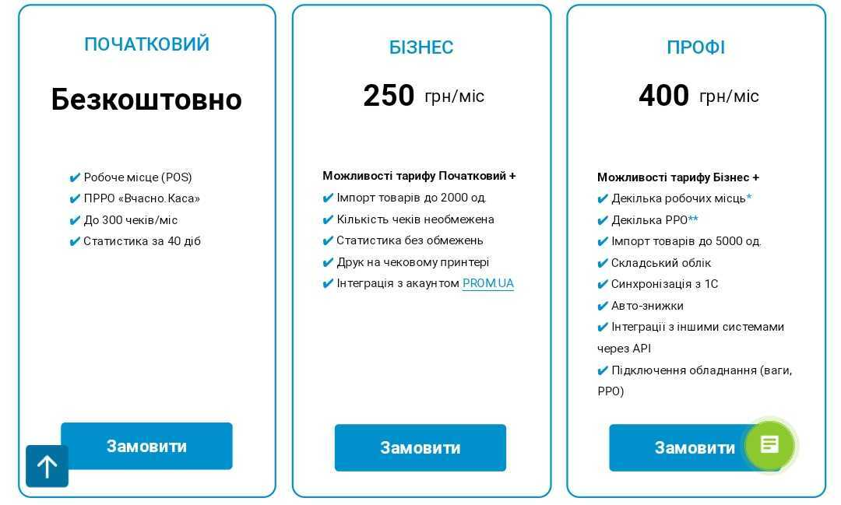
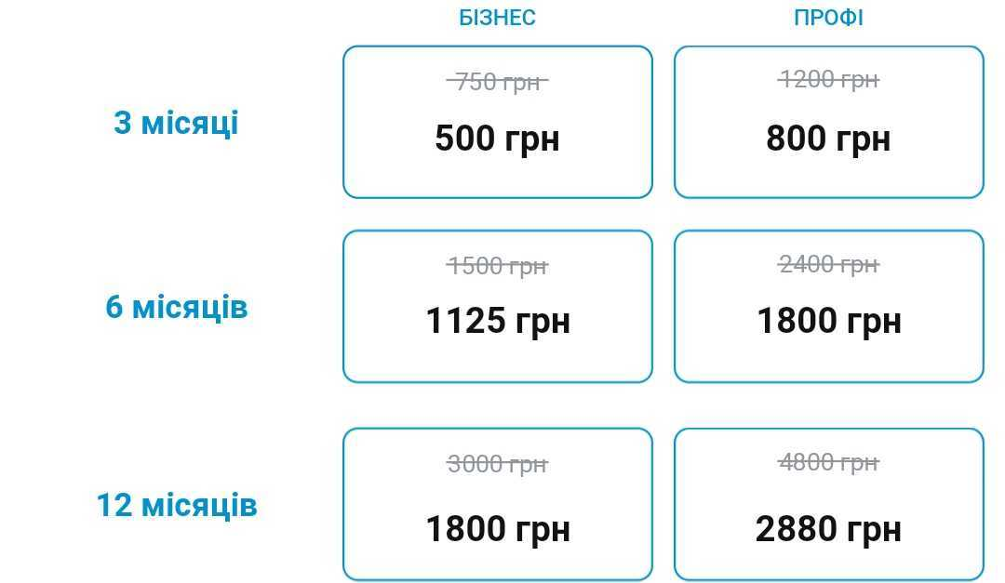
Тарифи «Вчасно.POS»:

Slide 21
Іванна Брославська
тел.: 097 108 57 33
i.broslavskaya@smartweb.com.ua

